Slide 1
TableView 使用规范小结
王超

Slide 2
主要内容
1. ECTableViewKit 框架分析 ---- Adapter Design Pattern
2. dataController / store 层及 service 层的使用
3. MJRefresh及使用中遇到的坑
4. UITableView+FDTemplateLayoutCell 使用
5. KVC与STYLE属性
6. 代理方法使用注意

Slide 3
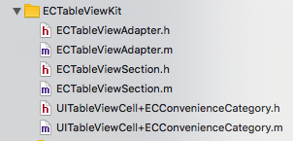
ECTableViewKit 框架分析
pod 中目录结构分析：

Slide 4
ECTableViewKit 框架分析
1. Adapter

Slide 5
ECTableViewKit 框架分析
1 Adapter

Slide 6
ECTableViewKit 框架分析
1 Adapter
注意setter之后开始reloadData

Slide 7
ECTableViewKit 框架分析
adapter内部实现了所有tableViewDelegate和Datasource的全部代理方法

Slide 8
ECTableViewKit 框架分析
2. Model – section
里面有所有tableView需要的property和辅助block

Slide 9
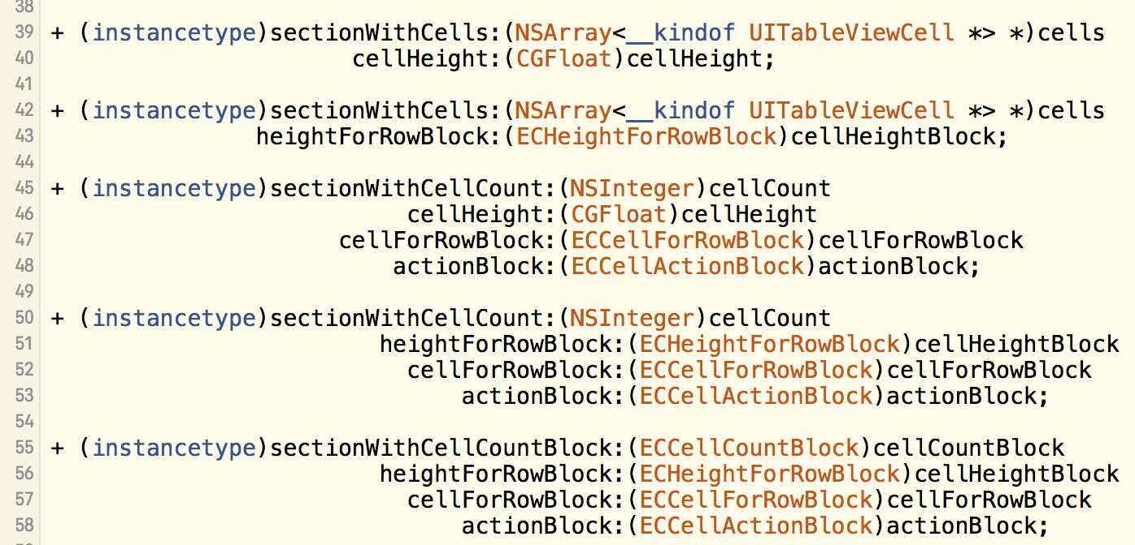

Slide 10
ECTableViewKit 框架分析
cell Category

Slide 11
ECTableViewKit 框架分析
业务页面使用：初始化 dataController，dataController及service具体使用见后面介绍
@implementation LDPMMessageEntranceViewController

Slide 12
ECTableViewKit 框架分析
注册cell 以及初始化 adapter

Slide 13
ECTableViewKit 框架分析
给adapter的section赋值，每一个UITableView的section 对应一个ECTableViewSection
生成section的时候就赋值了2个block，一个用来生成cell，一个用来指定点击后的回调
剩下的工作都在adapter里自动实现了

Slide 14
主要内容
1. ECTableViewKit 框架分析 ---- Adapter Design Pattern
2. dataController / store 层及 service 层的使用
3. MJRefresh及使用中遇到的坑
4. UITableView+FDTemplateLayoutCell 使用
5. KVC与STYLE属性
6. 代理方法使用注意

Slide 15
dataController及service的使用
名字统一: store: 11个
dataControler:12个

Slide 16
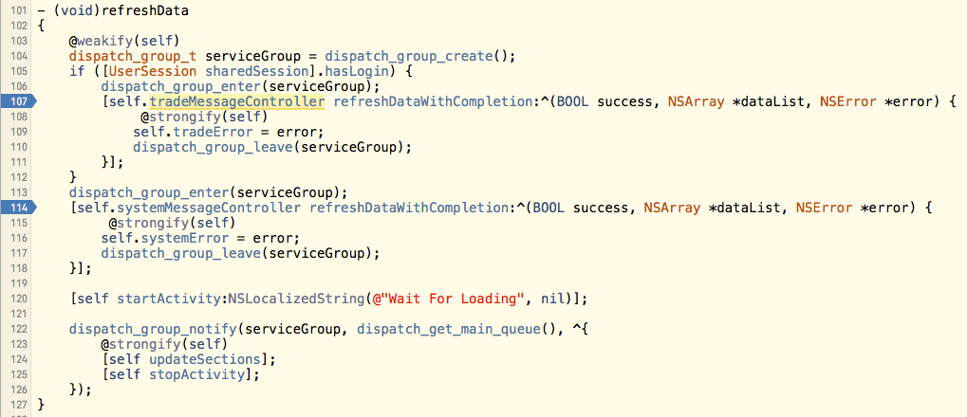
dataController的使用

Slide 17
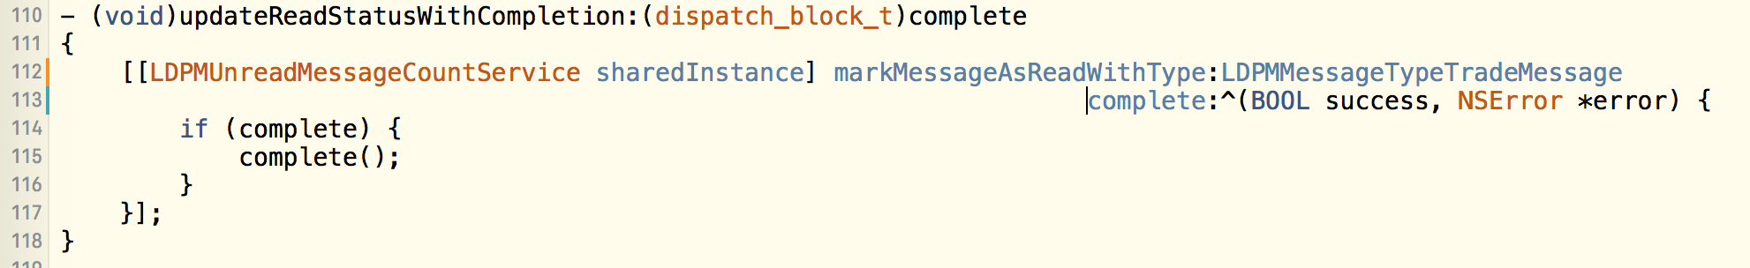
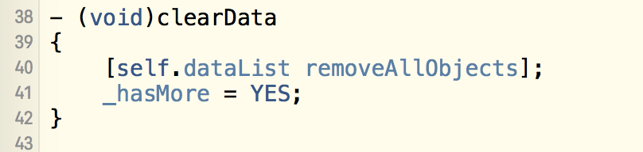
dataController的使用
是否使用单例/类方法 看实际需要

Slide 18
主要内容
1. ECTableViewKit 框架分析 ---- Adapter Design Pattern
2. dataController / store 层及 service 层的使用
3. MJRefresh及使用中遇到的坑
4. UITableView+FDTemplateLayoutCell 使用
5. KVC与STYLE属性
6. 代理方法使用注意

Slide 19
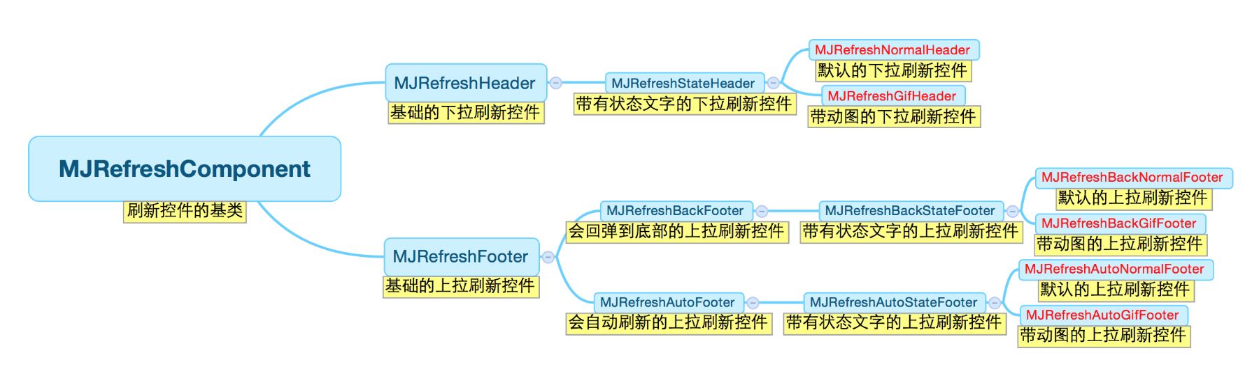
MJRefresh

Slide 20
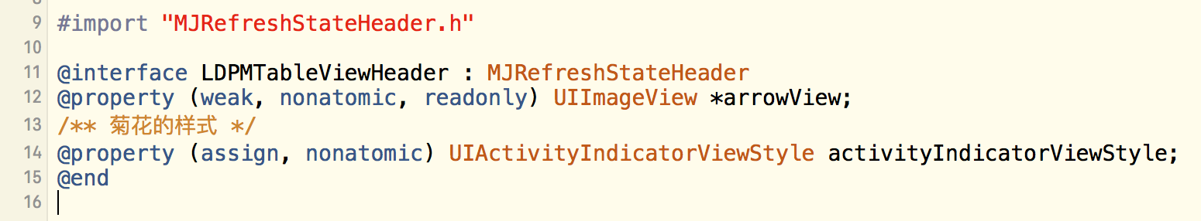

Slide 21
MJRefresh
#pragma mark - 下拉刷新
- (void)setupPullDownRefresh
{
@weakify(self);
self.tableView.mj_header = [LDPMTableViewHeader headerWithRefreshingBlock:^{
@strongify(self);
…...
}];
}

Slide 22
MJRefresh
#pragma mark - 上拉加载
- (void)setupPullUpRefresh
{
@weakify(self);
self.tableView.mj_footer = [LDPMTableViewFooter footerWithRefreshingBlock:^{
@strongify(self);
…...
}];
}

Slide 23
MJRefresh
[self.tableView.mj_header beginRefreshing];
手动调用下拉刷新(一般在 viewDidLoad)
非必须:首页/行情也有, 直播间详情页就没有
[self.tableView.mj_header endRefreshing];
必须在刷新接口结束后手动调用.

Slide 24
MJRefresh 使用中遇到的坑
直播间详情页需求: 没有网络时关闭上拉刷新
内部实现机制中关于自动检测reloadData方法导致上拉无法隐藏

Slide 25
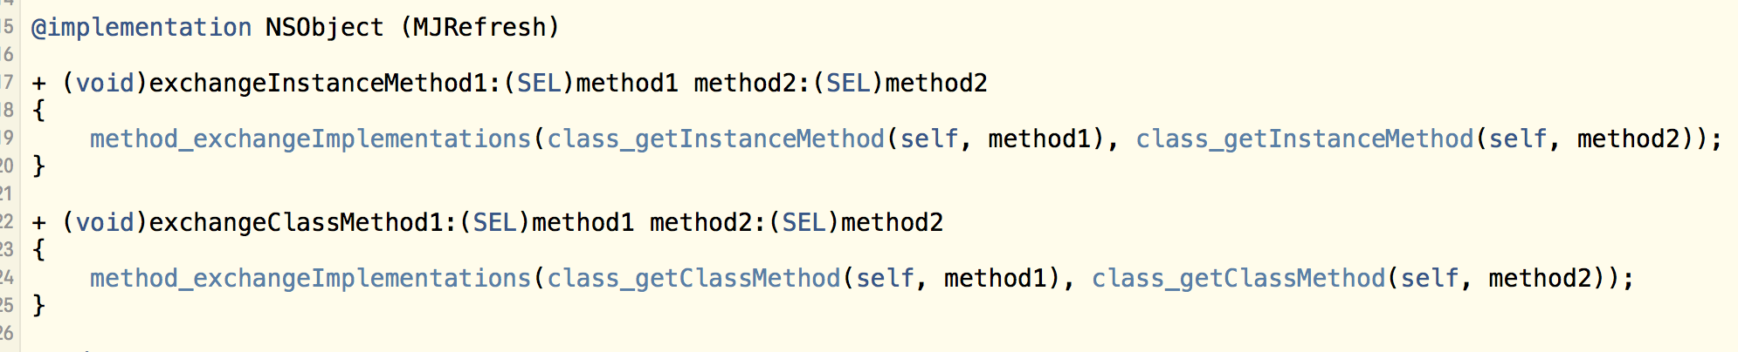
MJRefresh 使用中遇到的坑

Slide 26
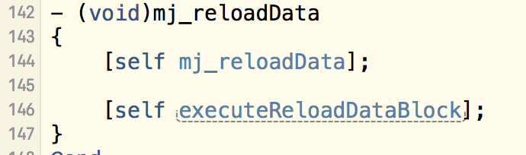
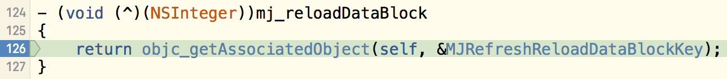
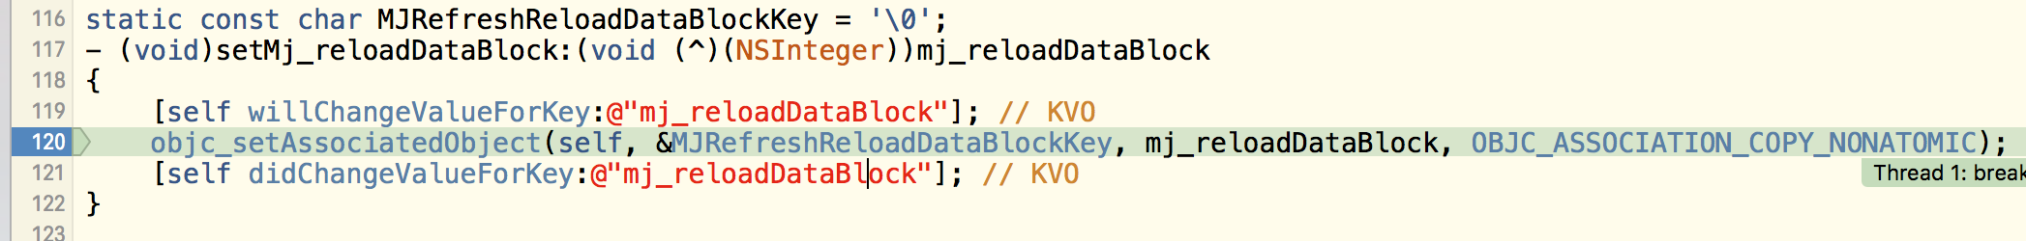

Slide 27
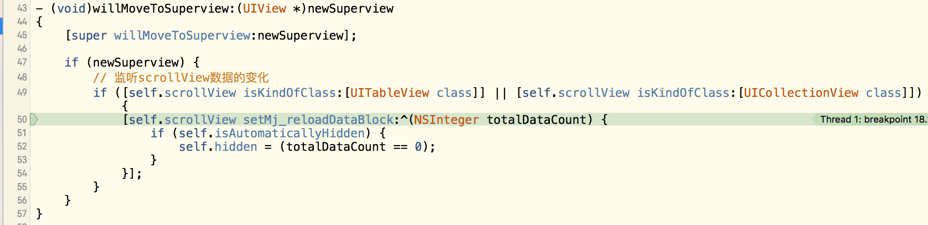

Slide 28
MJRefresh 使用中遇到的坑
- (void)mj_reloadData
{
[self mj_reloadData];
[self executeReloadDataBlock];
}
- (void)executeReloadDataBlock
{
!self.mj_reloadDataBlock ? : self.mj_reloadDataBlock(self.mj_totalDataCount);
}

Slide 29
MJRefresh 使用中遇到的坑
static const char MJRefreshReloadDataBlockKey = '\0';
- (void)setMj_reloadDataBlock:(void (^)(NSInteger))mj_reloadDataBlock
{
[self willChangeValueForKey:@"mj_reloadDataBlock"]; // KVO
objc_setAssociatedObject(self, &MJRefreshReloadDataBlockKey, mj_reloadDataBlock, OBJC_ASSOCIATION_COPY_NONATOMIC);
[self didChangeValueForKey:@"mj_reloadDataBlock"]; // KVO
}

Slide 30
MJRefresh 使用中遇到的坑
@implementation MJRefreshFooter
- (void)willMoveToSuperview:(UIView *)newSuperview
{
[super willMoveToSuperview:newSuperview];
if (newSuperview) {
// 监听scrollView数据的变化
if ([self.scrollView isKindOfClass:[UITableView class]] || [self.scrollView isKindOfClass:[UICollectionView class]]) {
[self.scrollView setMj_reloadDataBlock:^(NSInteger totalDataCount) {
if (self.isAutomaticallyHidden) {
self.hidden = (totalDataCount == 0);
}}]; } }
}

Slide 31
MJRefresh 使用中遇到的坑
/** 自动根据有无数据来显示和隐藏（有数据就显示，没有数据隐藏） */
@property (assign, nonatomic, getter=isAutomaticallyHidden) BOOL automaticallyHidden;
@implementation LDPMLiveRoomDetailViewController
- (void)hidePullUpDownRefresh // 网络错误时隐藏刷新
{
self.tableView.mj_header.hidden = YES;
self.tableView.mj_footer.hidden = YES;
self.tableView.mj_footer.automaticallyHidden = NO;
}

Slide 32
主要内容
1. ECTableViewKit 框架分析 ---- Adapter Design Pattern
2. dataController / store 层及 service 层的使用
3. MJRefresh及使用中遇到的坑
4. UITableView+FDTemplateLayoutCell 使用
5. KVC与STYLE属性
6. 代理方法使用注意

Slide 33
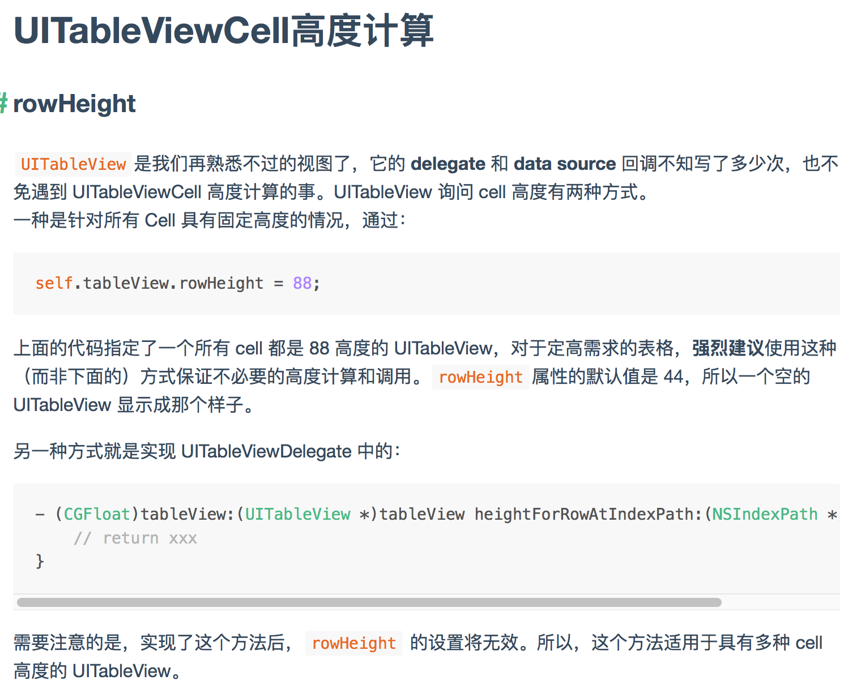

Slide 34
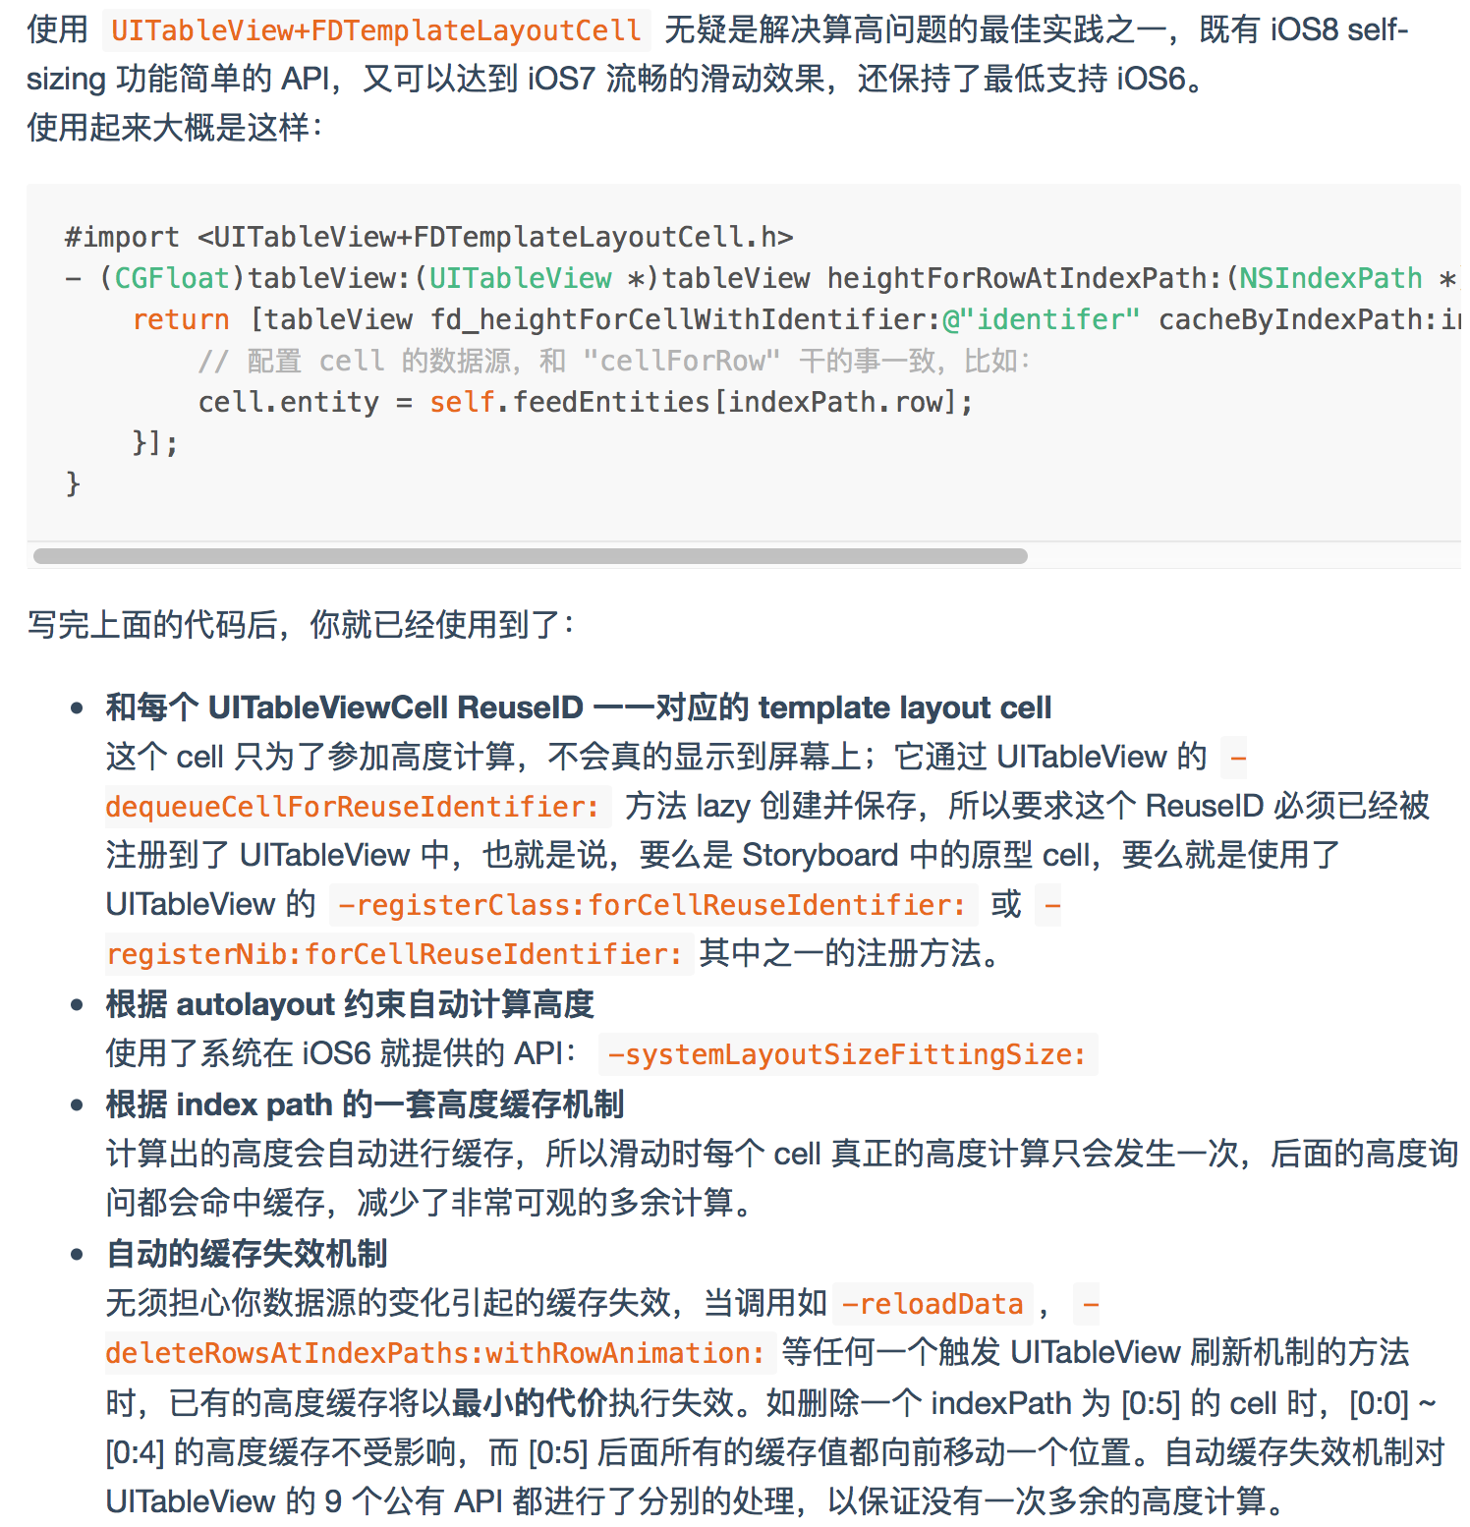
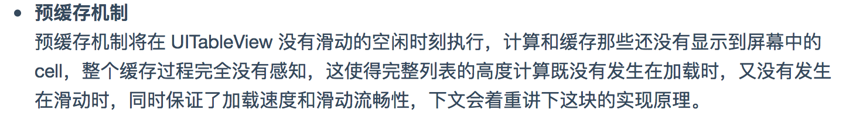

Slide 35
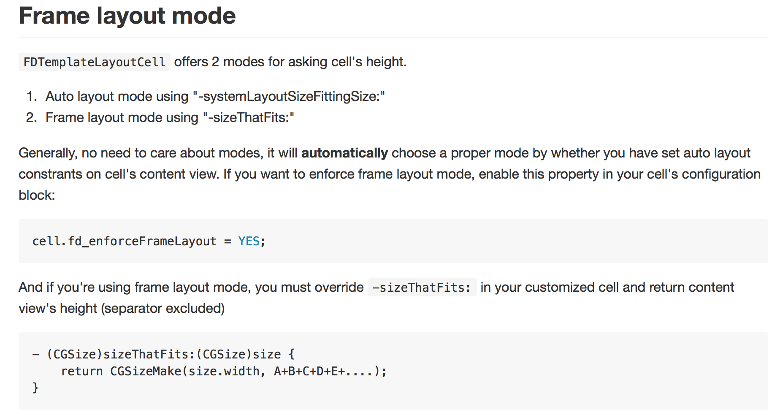

Slide 36
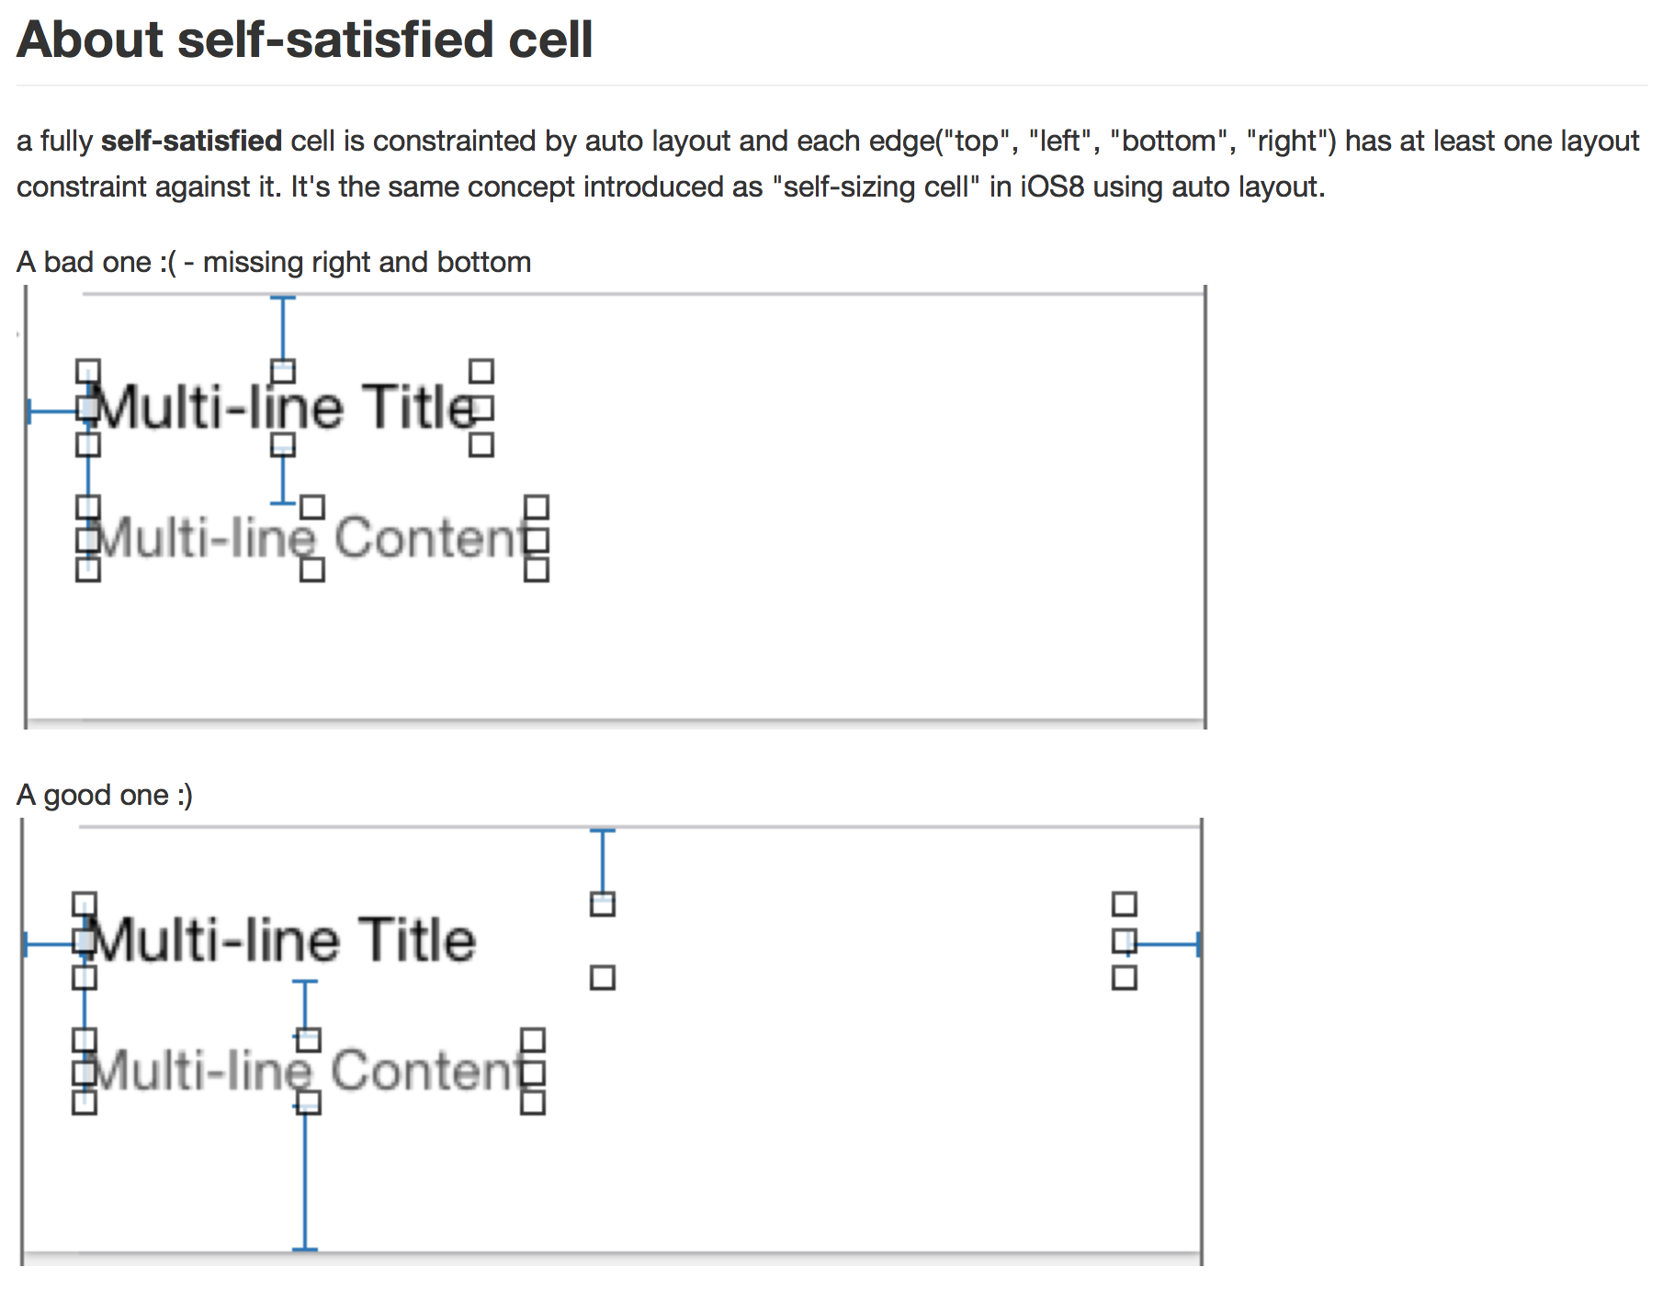

Slide 37
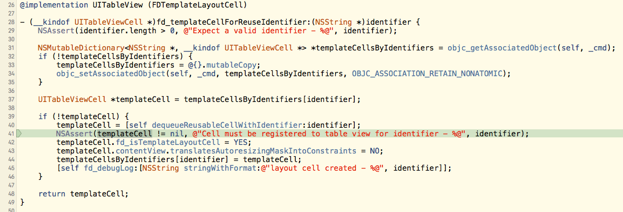
其实系统是允许这么调用的,但是 FDTemplateLayoutCell不知道在nil 的情况下如何创建这个 cell.

Slide 38
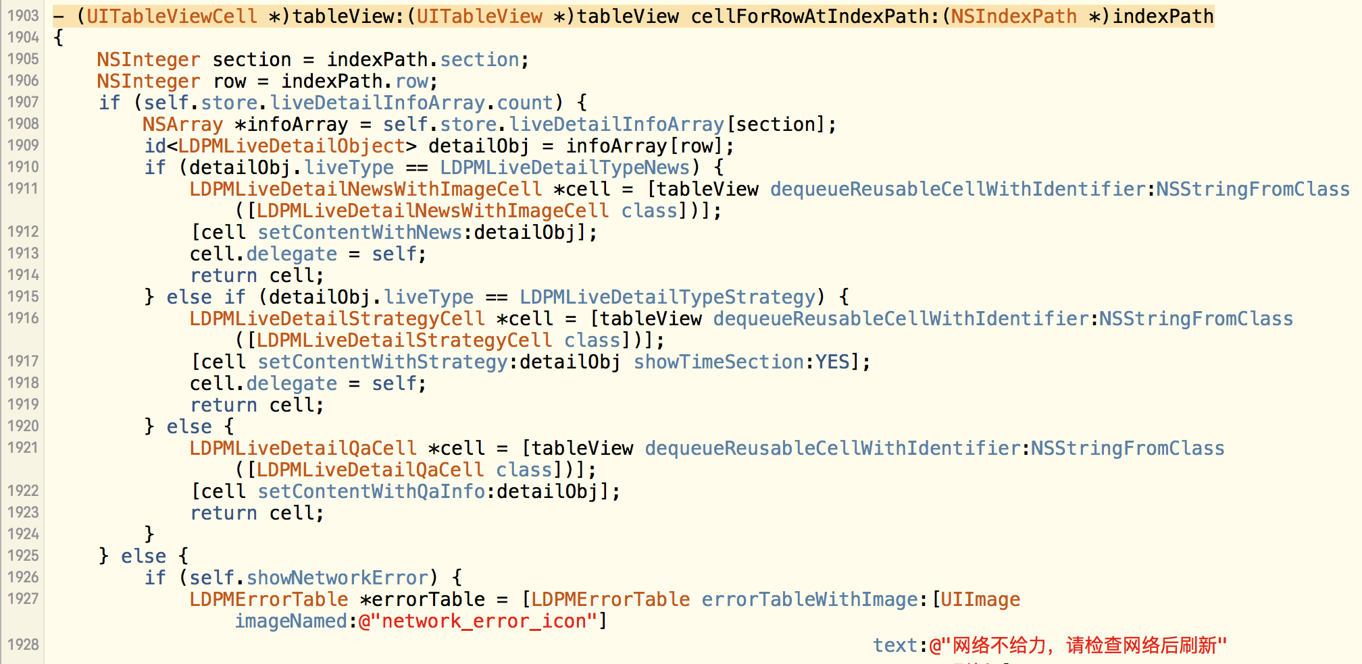
UITableView+FDTemplateLayoutCell

Slide 39
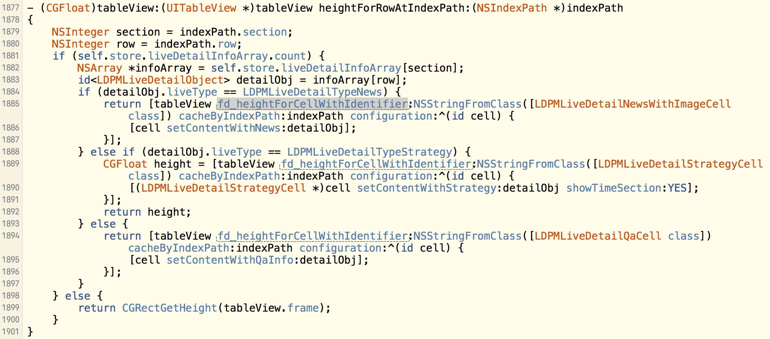
UITableView+FDTemplateLayoutCell

Slide 40
主要内容
1. ECTableViewKit 框架分析 ---- Adapter Design Pattern
2. dataController / store 层及 service 层的使用
3. MJRefresh及使用中遇到的坑
4. UITableView+FDTemplateLayoutCell 使用
5. KVC与STYLE属性
6. 代理方法使用注意

Slide 41
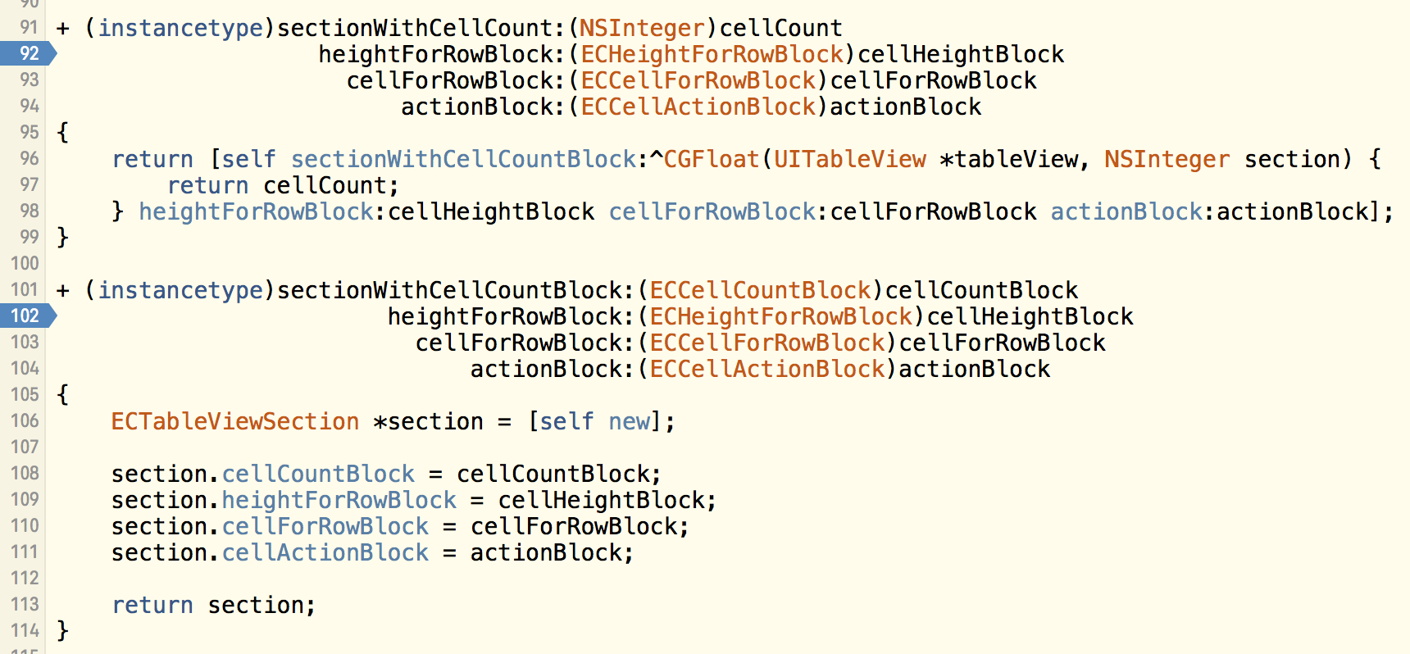
能不能和 ECTableViewKit混用?

Slide 42
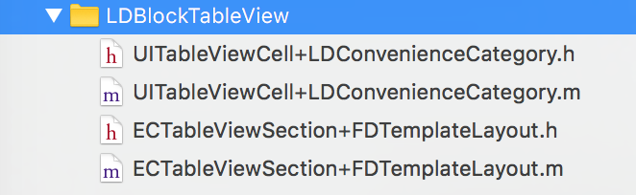
LDBlockTableView

Slide 43
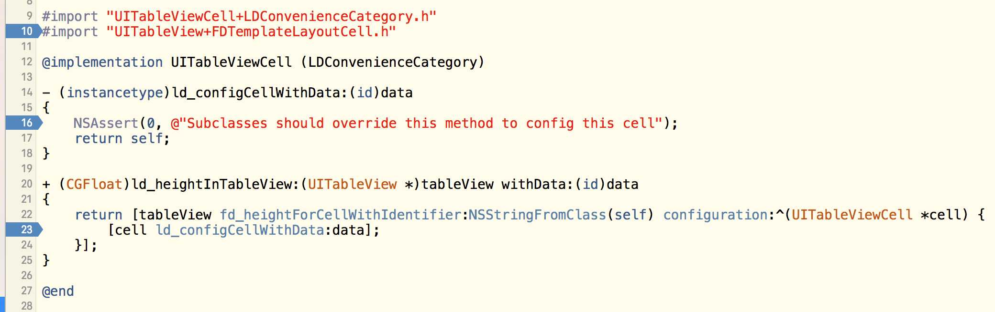
UITableViewCell+LDConvenienceCategory.m
Notes:
UITableViewCell+LDConvenienceCategory 有2个方法
第一个为 UITableViewCell 子类从父类扩展继承而来,但是必须重写的初始化方法ld_configCellWithData(不重写 crash). 目前很多 cell 都是用这个初始化.
第二个就是+ld_heightInTableView:withData:
调用 fd_heightForCellWithIdentifier: configuration: 方法, 并且算高 block执行了 cell 的ld_configCellWithData 初始化方法.
这个方法仅被ECTableViewSection+FDTemplateLayout 调用过一次.

Slide 44
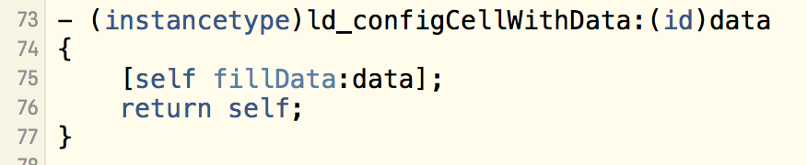
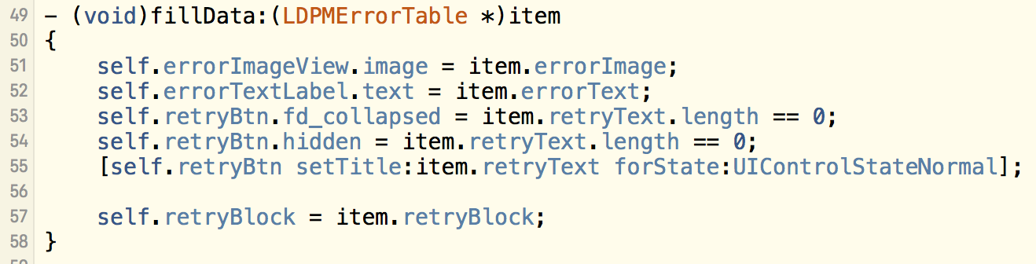
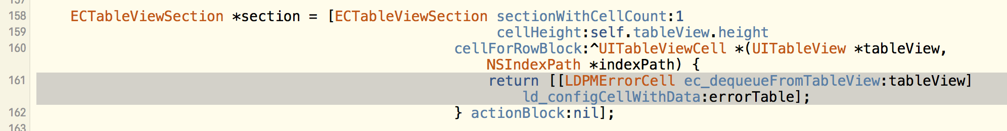
LDPMErrorCell
外部调用:

Slide 45
UITableViewCell+LDConvenienceCategory
UITableViewCell+LDConvenienceCategory 有2个方法
第一个为 UITableViewCell 子类从父类扩展继承而来,但是必须重写的初始化方法ld_configCellWithData(不重写 crash). 目前很多 cell 都是用这个初始化.
第二个就是+ld_heightInTableView:withData:
调用 fd_heightForCellWithIdentifier: configuration: 方法, 并且算高 block执行了 cell 的ld_configCellWithData 初始化方法.
这个方法仅被ECTableViewSection+FDTemplateLayout 调用过一次.
所以如果只想用ld_configCellWithData初始化 cell , 不用 FD 算高, 引用 UITableViewCell+LDConvenienceCategory.h就够了,项目中多数这么实现的.

Slide 46
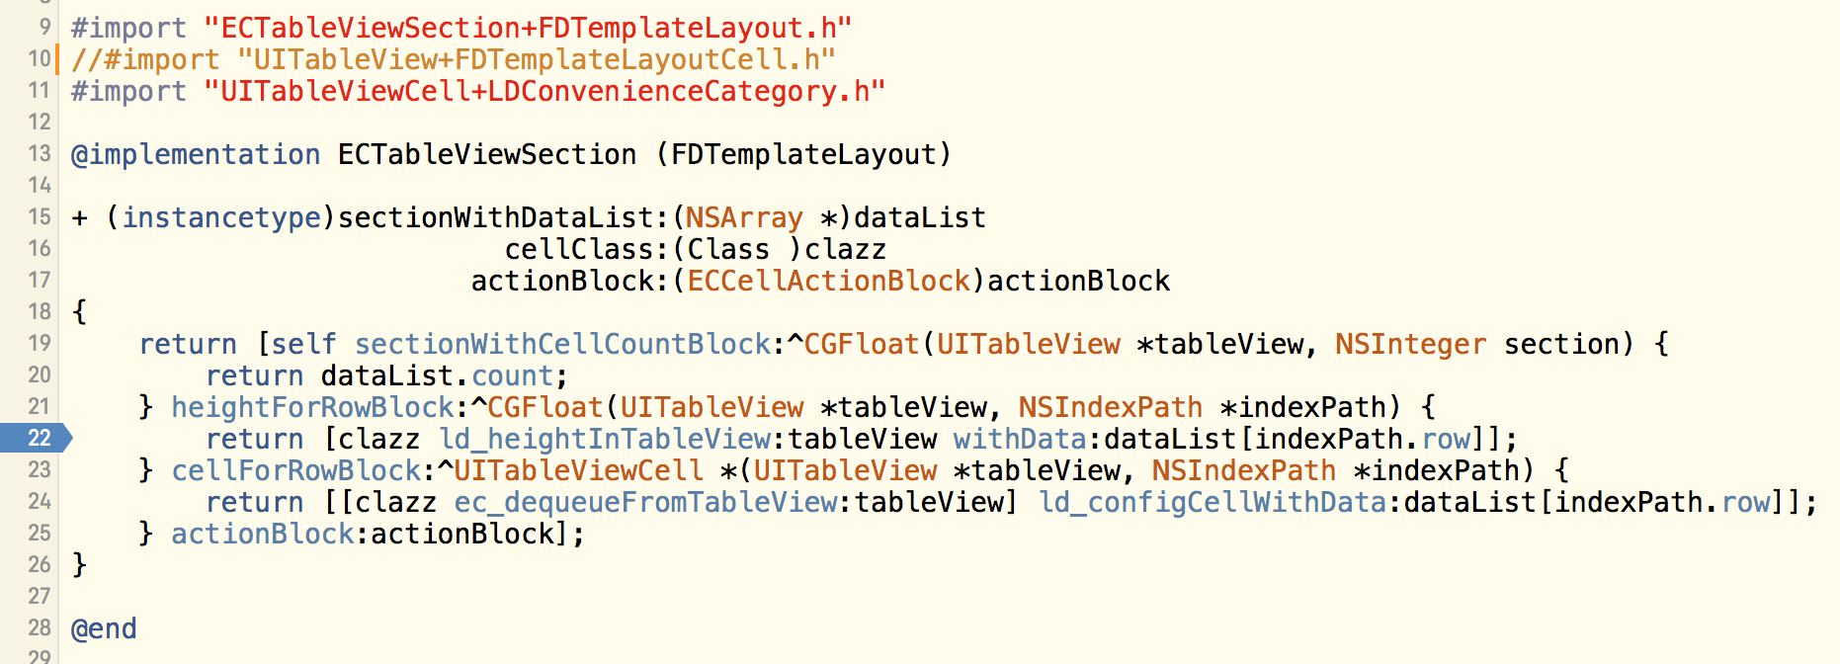
Notes:
ECTableViewSection+FDTemplateLayout 方法仅有一个方法: 是对UITableViewCell+LDConvenienceCategory 中第二个方法的应用.
就是简单扩展了一下 ECTableViewSection中的
+ sectionWithCellCountBlock:heightForRowBlock:cellForRowBlock:actionBlock:
并且里面关于 heightForRowBlock 的赋值变成了调用UITableViewCell+LDConvenienceCategory 的第二个方法 +ld_heightInTableView:withData:
所以外部只要调用这个方法就把2个库结合使用了.

Slide 47
ECTableViewSection+FDTemplateLayout
ECTableViewSection+FDTemplateLayout 方法仅有一个方法: 是对UITableViewCell+LDConvenienceCategory 中第二个方法的应用.
就是简单扩展了一下 ECTableViewSection中的
+ sectionWithCellCountBlock:heightForRowBlock:cellForRowBlock:actionBlock:
并且里面关于 heightForRowBlock 的赋值变成了调用UITableViewCell+LDConvenienceCategory 的第二个方法 +ld_heightInTableView:withData:
所以外部只要调用这个方法就把2个库结合使用了.

Slide 48
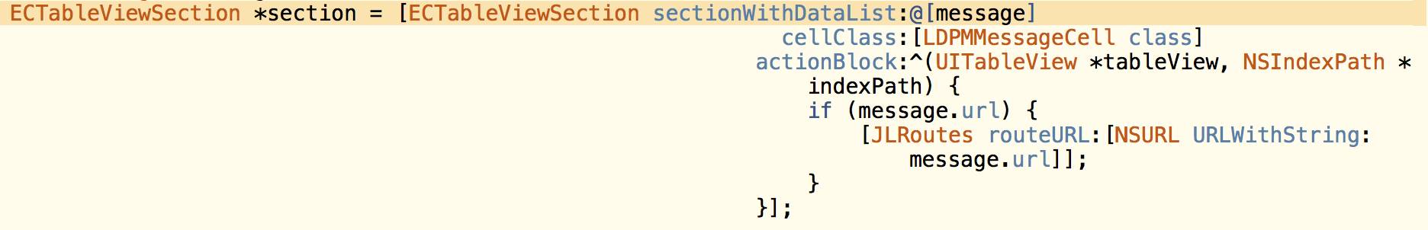
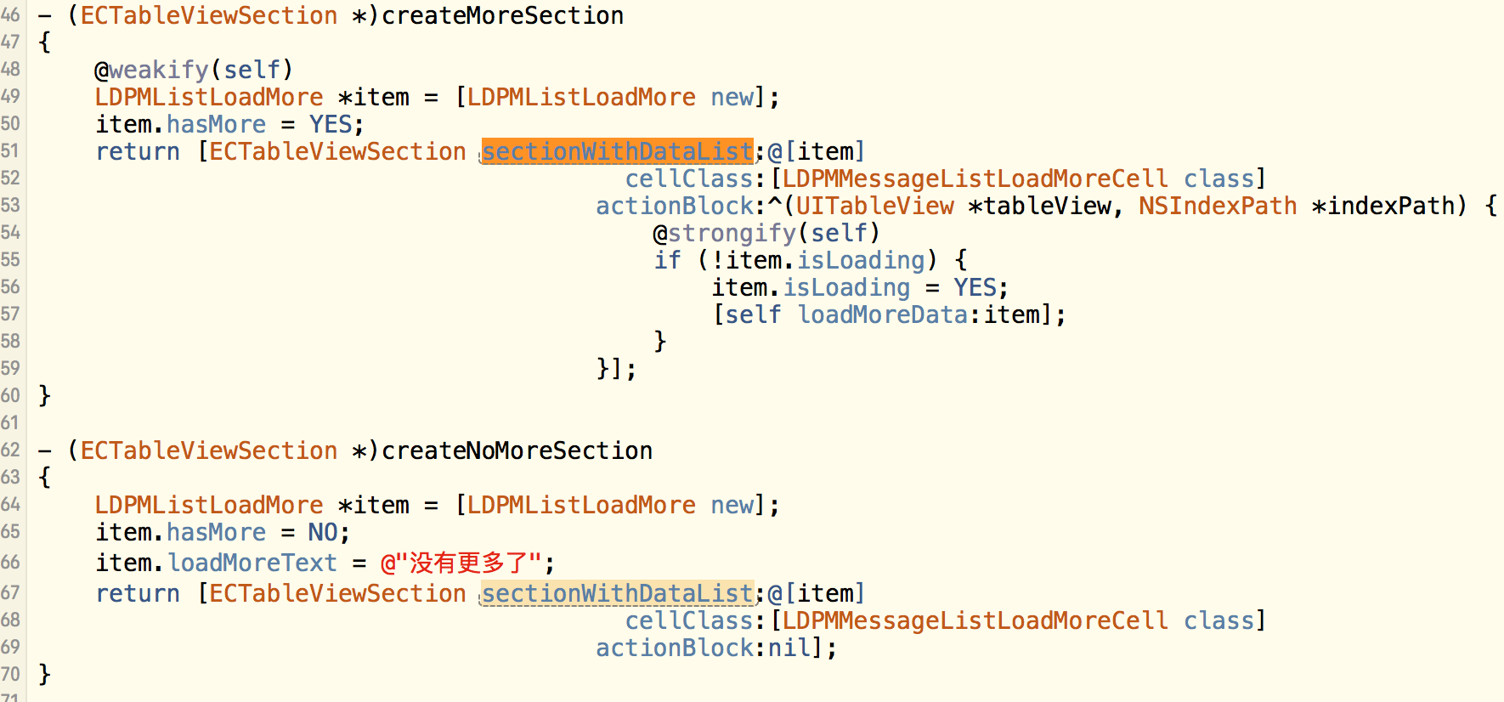

Slide 49
主要内容
1. ECTableViewKit 框架分析 ---- Adapter Design Pattern
2. dataController / store 层及 service 层的使用
3. MJRefresh及使用中遇到的坑
4. UITableView+FDTemplateLayoutCell 使用
5. KVC与STYLE属性
6. 代理方法使用注意

Slide 50
KVC 与STYLE属性
用KVO 设置style 属性为什么不行
KVC 默认实现是先通过accessor操作属性, 如果getter/setter 找不到, 就直接操作实例变量.
所以, 即使这个属性是只读的, 或者是私有的, 也可正常操作.
但是, 如果你不想让KVC直接访问实例变量, 只需要复写NSObject 的类方法,

Slide 51
KVC 与STYLE属性
当直接访问实例变量的时候就会抛出异常:
Terminating app due to uncaught exception 'NSUnknownKeyException', reason: '[<UITableView 0x7ff2da0b8600> setValue:forUndefinedKey:]: this class is not key value coding-compliant for the key style.’
典型用法: UITableView的style 属性, 被声明成readonly, 这时, 编译器不会为其生成setter方法, 这时系统肯定是复写了 +accessInstanceVariablesDirectly 所以才导致一通过KVC 设置其值就抛异常.
关于KVC实现机制, 及这个函数的详细解释, 见:
NSKeyValueCoding.h

Slide 52
主要内容
1. ECTableViewKit 框架分析 ---- Adapter Design Pattern
2. dataController / store 层及 service 层的使用
3. MJRefresh及使用中遇到的坑
4. UITableView+FDTemplateLayoutCell 使用
5. KVC与STYLE属性
6. 代理方法使用注意

Slide 53
代理方法注意
Cell 的2中 dequeue 方法和2中注册方法的关系
// Beginning in iOS 6, clients can register a nib or class for each cell.
// If all reuse identifiers are registered, use the newer -dequeueReusableCellWithIdentifier:forIndexPath: to guarantee that a cell instance is returned.
// Instances returned from the new dequeue method will also be properly sized when they are returned.
- (void)registerNib:(nullable UINib *)nib forCellReuseIdentifier:(NSString *)identifier NS_AVAILABLE_IOS(5_0);
- (void)registerClass:(nullable Class)cellClass forCellReuseIdentifier:(NSString *)identifier NS_AVAILABLE_IOS(6_0);
- (void)registerNib:(nullable UINib *)nib forHeaderFooterViewReuseIdentifier:(NSString *)identifier NS_AVAILABLE_IOS(6_0);
- (void)registerClass:(nullable Class)aClass forHeaderFooterViewReuseIdentifier:(NSString *)identifier NS_AVAILABLE_IOS(6_0);

Slide 54
代理方法注意
总结：
1.自定义cell时，
若使用nib，使用 registerNib: 注册，dequeue时会调用 cell 的 -(void)awakeFromNib
不使用nib，使用 registerClass: 注册, dequeue时会调用 cell 的 - (id)initWithStyle:withReuseableCellIdentifier:
2.需不需要注册？
使用dequeueReuseableCellWithIdentifier:可不注册，但是必须对获取回来的cell进行判断是否为空，若空则手动创建新的cell；
使用dequeueReuseableCellWithIdentifier:forIndexPath:必须注册，但返回的cell可省略空值判断的步骤。

Slide 55
代理方法注意
自定义cell时，记得将其他内容加到self.contentView 上，而不是直接添加到 cell 本身上
cell的注册heightForHeader/FooterInSection 以及 viewForHeaderInSection 即使没有也要给一个默认值, 且不能为 0.

Slide 56
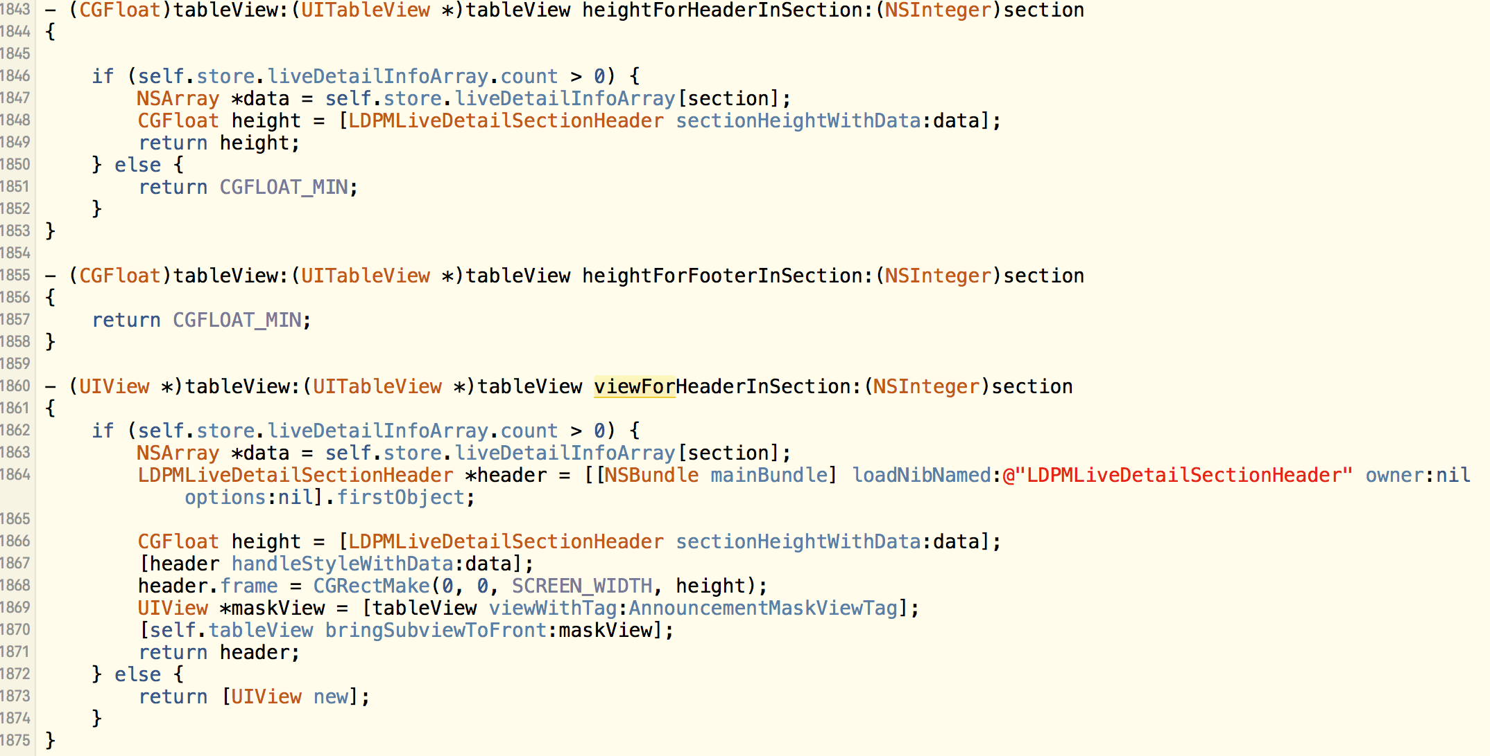
8. 避免滑动卡顿：减少轮询刷新，频繁调用的delegate中的耗时计算。

